Slide 1
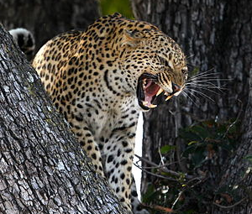
BẢO VỆ ĐỘNG VẬT HOANG DÃ

Slide 2
1. Động vật hoang dã
Động vật hoang dã là các loài động vật sống trong tự nhiên và chưa được thuần hóa

Slide 3
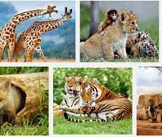
1. Động vật hoang dã
Bảo tồn động vật hoang dã là việc thực hành bảo vệ các loài động vật hoang dã và môi trường sống của chúngviệc thực hành bảo vệ các loài động vật hoang dã và môi trường sống của chúng

Slide 4
2. Bảo vệ động vật hoang dã
Lợi ích:
Bảo vệ đa dạng sinh học
Cân bằng môi trường, hệ sinh thái
Đóng góp về y học, nông nghiêp
Notes:
ở cơ thể của nhiều động vật hoang dã còn chứa các chất hóa học khá hữu ích, phục cho việc sản xuất dược phẩm. Các loại thuốc kháng sinh, giảm đau, chống ung thư và chữa bệnh máu khó đông hiện nay đều có nguồn nguyên liệu từ các loài động vật hoang dã này

Slide 5
2. Bảo vệ động vật hoang dã
Lợi ích:
Bảo vệ đa dạng sinh học
Cân bằng môi trường, hệ sinh thái
Đóng góp về y học, nông nghiêp
Giá trị kinh tế
Notes:
ở cơ thể của nhiều động vật hoang dã còn chứa các chất hóa học khá hữu ích, phục cho việc sản xuất dược phẩm. Các loại thuốc kháng sinh, giảm đau, chống ung thư và chữa bệnh máu khó đông hiện nay đều có nguồn nguyên liệu từ các loài động vật hoang dã này như mật gấu giúp chữa đau xương khớp, mât, Sừng tê giác chữa bệnh, nhưng bệnh gì thì em ko rõ

Slide 6
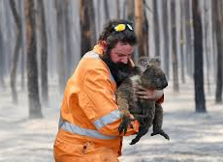
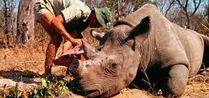
3. Biện pháp bảo vệ động vật hoang dã
Tuyên truyền bảo vệ động vật hoang dã
Bảo vệ môi trường hệ sinh thái
Không sử dụng các sản phẩm từ các động vật có nguy cơ tuyệt chủng
Notes:
2 hình ảnh: 1 người nhân viên

Slide 7
3. Biện pháp bảo vệ động vật hoang dã
Ở ngoài nước và ngoài nước:
Thông qua các bộ luật bảo vệ động vật hoang dã
Thành lập nhiều tổ chức bảo vệ động vật hoang dã
Nghiêm cấm săn bắt trái phép động vật hoang dã
Notes:
2 hình ảnh: 1 người nhân viên

Slide 8
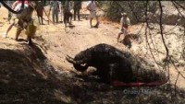
Video bảo vệ động hoang dã.

